Slide 1

ОПЕРА -?
Опера – музыкальный спектакль, где действующие лица не говорят, а поют.

Slide 2
Персонажи-герои опер
имеют свои музыкальные характеристики – мелодии-
темы

Slide 3
Герои опер
могут петь
по одному (солисты),
вместе (хор)
в сопровождении фортепиано
или оркестра

Slide 4
ОПЕРА-СКАЗКА
«Коза-дереза»
Николай Лысенко

Slide 5


Slide 6
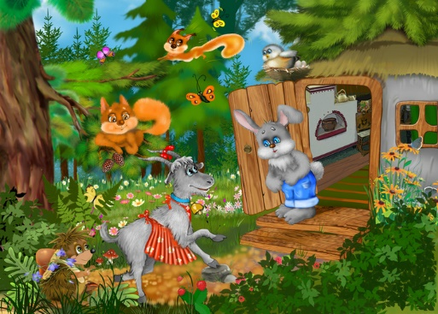

Slide 7
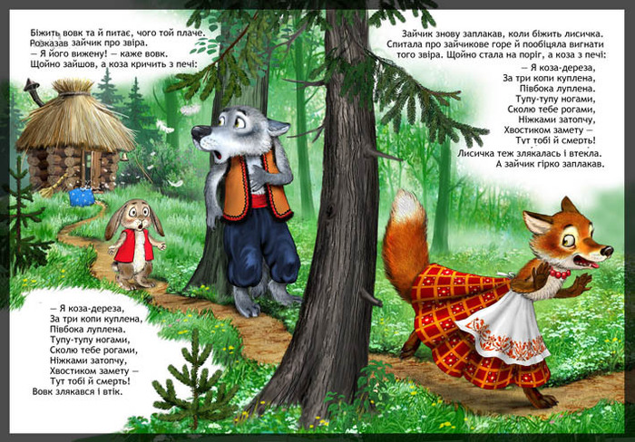

Slide 8
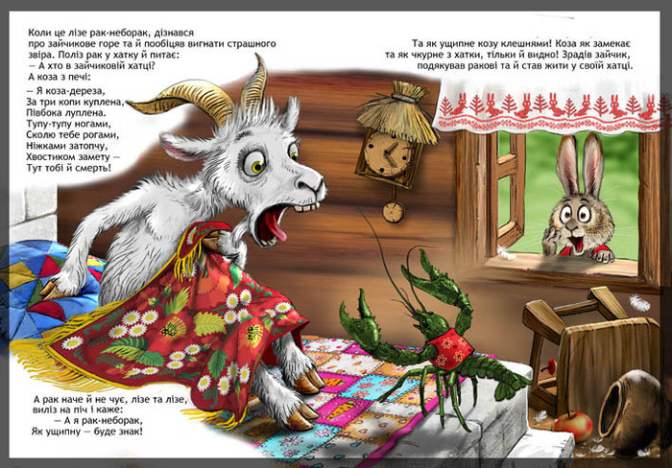

Slide 9
О чем рассказали персонажи в своих песнях? Попробуй охарактеризовать каждого героя оперы-сказки с музыкальными признаками этих песен. Чем отличаются песни Козы, Лисички и Рака? Знакомы ли тебе мелодии их песен и откуда?

Slide 10
МОЛОДЦЫ!
СПАСИБО ЗА ВНИМАНИЕ

